Slide 1
Hvem er fremtidens bibliotek til ?
Fokus på de unge mellem 15-29
Lotte Hviid Dhyrbye
Tænketanken Fremtidens Biblioteker

Slide 2
De unge er vilde med biblioteket – eller er de?
Pressemeddelelse
Danmarks Biblioteksforening | 27-08-2012
Ny undersøgelse viser overraskende, at de unge er storforbrugere af biblioteket. Sammenholdt med en generel stor tilfredshed med bibliotekernes samlede tilbud i hele befolkningen, lover det godt for fremtiden.
Danmarks Biblioteksforening | 27-08-2012
Ny undersøgelse viser overraskende, at de unge er storforbrugere af biblioteket. Sammenholdt med en generel stor tilfredshed med bibliotekernes samlede tilbud i hele befolkningen, lover det godt for fremtiden.

Slide 3
Særligt ungefokus – også dagens fokus
Største undersøgelse af sin art kun med fokus på biblioteker gennemført af Moos-Bjerre Analyse & støttet af Kulturstyrelsens udviklingspulje.
Trippelt sigte: Strategisk, operationelt og politisk
Opdeling af 10 befolkningsgrupper hvor mere
end ¼ af respondenterne er ml. 15-24 år
Nedgang i unges brugerandel
De unge er fremtidens biblioteksbrugere
De unge er ikke bare unge mellem 15-29 år (hovedpointe for alle segmenter)

Slide 4
4 unge segmenter
Ungdomsuddannelse, 15-20 år, 9% af befolkning, viden
Børneforældre, 20-29 år, 2% af befolkning, oplevelser
Videregående udd., 20-29 år, 6 % af befolkning, viden
Unge arbejder, 20-29 år, 6 % af befolkning, viden
Klassisk segmentering (køn, alder, geografi, udd) + nogle helt nye (socialt, digitaliseseringsgrad, biblioteksdigital, ”nørd”) = ny & dybere segmentering
Notes:
Segmentering ud fra klassiske demografiske parametre og en række nye biblioteksspecifikke som f.eks. E-indeks, socialt indeks og digitaliseringsindeks

Slide 5
Markante forskelle hos de unge
 | Ungdomsudd. | Videregående udd. | Unge børneforældre | Unge arbejder | Alle
Biblioteksbrug (1 år)/brugerandel | 90% | 77% | 63% | 51% | 55%
Hyppigt - fysisk | 63% | 50% | 40% | 24% | 35%
Brugere om 3 år | 83% | 70% | 73% | 50% | 56%
Pers. Værdi | 53% | 64% | 76% | 46% | 71%
Overhalet af google | 33% | 31% | 18% | 39% | 21%
Indføre brugerbetaling | 22% | 23% | 38% | 43% | 56%
Notes:
En af hovedpointerne

Slide 6
”Kun 35% af befolkningen er hyppige brugere …..det er ikke godt nok!”
Marianne Jelved, Kulturminister , 5/3 2014
Hvad med den unge arbejder?
6

Slide 7
Nedslag 1: Fysisk dominans – især hos de unge!
Notes:
Markant at fysisk bog har størst interesse blandt unge især fordi de generelt er mere digitale
Unges interesse for fysiske bøger overgår den kulturelle superbruger, lån af cd og film på dvd og kun unge på videregående uddannelse der har lån af e-b’ger på 2-plads

Slide 8
Hvad har betydning i fremtiden?
Download 5. prioritet
Biblioteket som mødested rangerer højest hos alle ungegrupper
Notes:
Mødested: videregående: 28%, børne og unge arbejder 17%, alle unge segmenter – unge under ungsomdsuddannelse – download ligger på 5. plads på trods af digital orientering, alders betinget = social

Slide 9
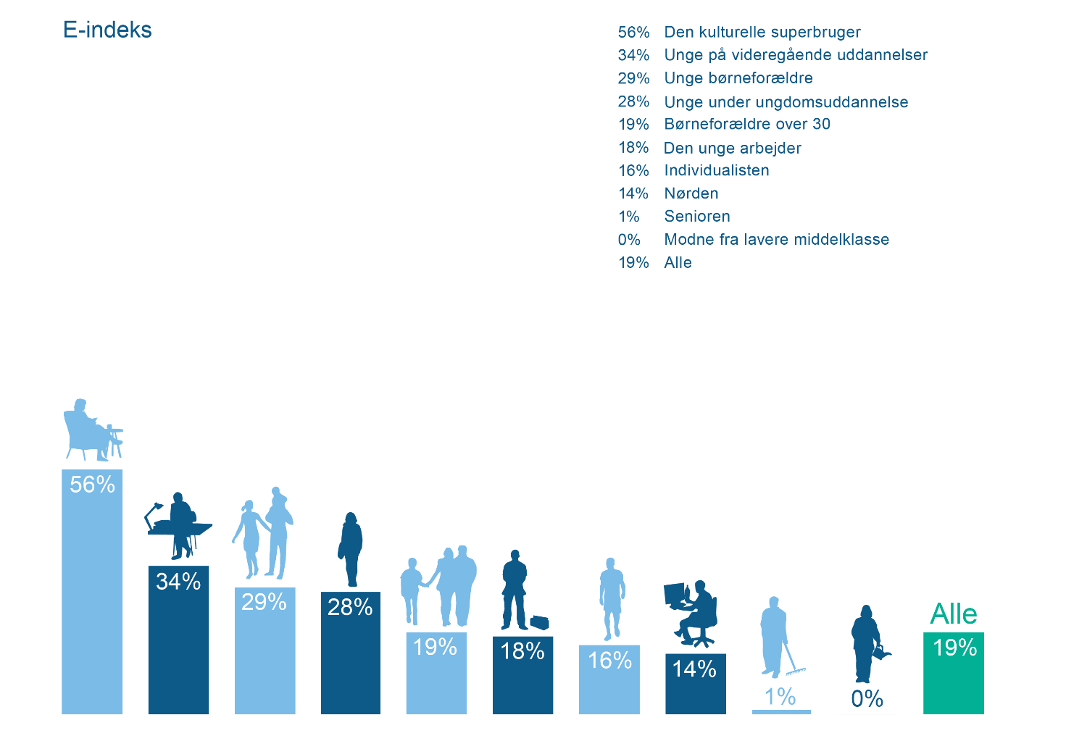
Nedslag 2: Det digitale versus det fysiske bibliotek E-indeks: digital biblioteksorientering
Brug
Kendskab &
Interesser
Notes:
Digitalt brug følger generelt brug – meget store forskelle segmenter i mellem – dog stikker den kulturelle superbruger ud (pudsigt) – igen unge arbejder ligger i bund men pudsigere er det at unge unger ungdomsuddannelse er relativt mindre digital på biblioteket i forhold til hvor digitalt orienteret hun er generelt..

Slide 10
37% af den unge arbejder
kender IKKE til et digitalt tilbud
9% af unge på ungdomsudd.
kender IKKE til et digitalt tilbud
Notes:
Unge under ungdomsuddannelse – hvad betyder noget

Slide 11
Hvad har betydning for digitalt brug
Model for brugstilbøjelighed målt på e-indeks; (forklaringsfaktor 33%)
e-indeks
Fysisk bibliotek
(0,44)
Inspiration fra hjemmeside
(0,15)
Læser skønlitteratur
(0,02)
Kvinde
(0,04)
Uddannelse
(0,06)
Indkøb via nettet
(0,08)
Digitalisering
(0,12)
Ift nyere digitale medier: apps til smartphones og tablets, sociale medier og digital underholdning (netflix, spotify…)
Notes:
Digitalt orienteret eks. Den kulturelle superbruger

Slide 12
Digitale forventninger med store forskelle
Fysisk om 3 år:
83%
70%
73%
50%
56%
Notes:
Store digitale forventninger 46% mod fysisk forventning på 56% - det digitale nærmer sig det fysiske

Slide 13
Nedslag 3: Afstand betyder noget!!
Transporttid gør en forskel – brugerandel falder med transporttid
Bibliotek
<10 min: 59%
11-20 min: 53%
21-30 min: 47%
31-40 min: 41%
10 min. ekstra transport =
fald brugerandel på 10%
Notes:
Ren prioritering af superbiblioteker vil have en effekt – mere bibliotek for de få

Slide 14
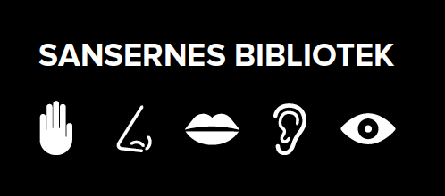
Digitale forventninger men fysisk dominans
Digitale forventninger til det fysiske :
- Fleksibilitet & on demand
Fysiske bøger
Biblioteket som et mødested
Afstand betyder meget!
Fysisk biblioteksbrug fører til digitalt biblioteksbrug
Biblioteket tilbyder ”langsom tid” i digitaliseringens ”hurtige tid”
Digitale forventninger nærmer sig det fysiske (også den unge arbejder)
= 60 % af de unge forventer at være digitale biblioteksbrugere om 3 år

Slide 15
Hvad hørte I ikke noget om:
Biblioteket som fysisk rum og ramme
Bibliotekspersonalet
Legitimitet og finansiering
Regionale forskelle
Hvad kan få befolkningen til at bruge bibliotekerne mere
Idékatalog

